Slide 1
统计与数学学院
立项申报答辩
P2P网贷中信贷用户违约预测模型的构建
——基于stacking算法的多模型融合
指导老师：潘蕊
小组成员：郝建锋、李小高、王燕坪、施霁珂、陈步

Slide 2
目 录
P2P网贷中信贷用户违约预测模型的构建
——基于stacking算法的多模型融合
01
选题背景
P2P网贷平台作为一类互联网金融借贷业务平台，因契合小贷市场的需求，近些年处于快速成长期。然而，随着监管的加强以及竞争的加剧，P2P网贷作为风险频发的金融行业中的一员，经营中的高风险属性开始暴露。为了有效控制P2P网贷的信用风险，本文借鉴传统金融的指标体系和一些学者的研究，建立一套适合P2P网贷借款人信用风险预测的指标体系，依此开展数据收集工作，并应用stacking算法进行多模型融合，建立合适有效的用户违约预测模型，并通过AUC和混淆矩阵等评估方法对模型性能进行评估。在此基础上，课题小组将结合模型的应用，对P2P网贷平台的发展提出可行性建议。
关键词：P2P网贷，借款人信用风险评估，stacking算法，融合模型
02
文献综述
03
研究内容
04
条件保障
Notes:
P2P 网络借贷作为一种借助于互联网平台而打造的金融业务平台，因其能够满足小微企业及个人借款者的资金需求，同时又为投资者提供了较高利率的投资方式，受到人们的广泛关注。P2P 运作模式的出现降低了小微企业及单个的借款人的申请压力，通过民间借贷的方式，实现了金融普及化的美好愿景。
融合模型（集成模型）

Slide 3
01
选题背景

Slide 4
01 选题背景
高歌猛进 VS 倒闭狂潮

Slide 5
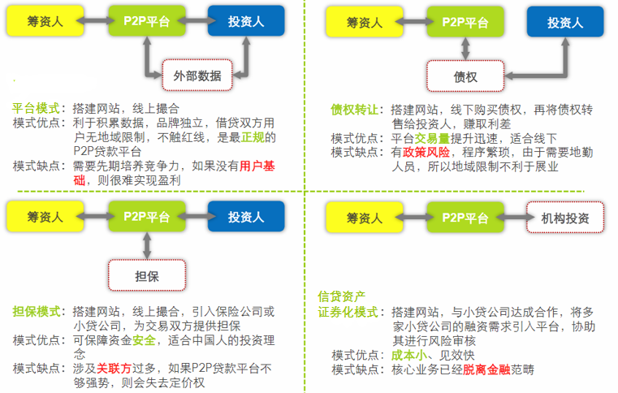
我国P2P平台四大运营模式

Slide 6
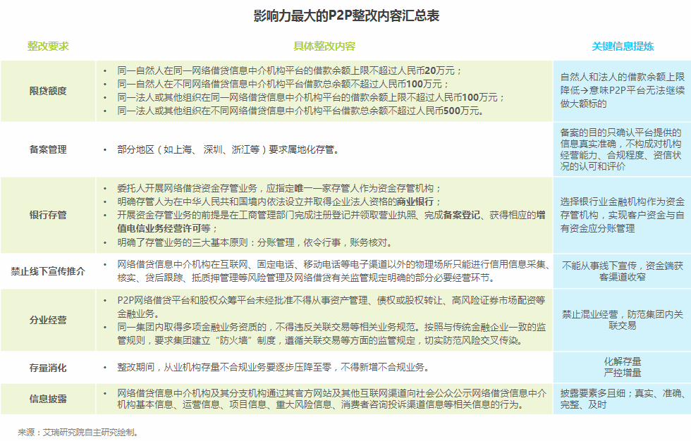

Slide 7
严监管时代
商业模式（受限-同质化）
层层桎梏之下，寻求突破之道
P2P平台是互联网和金融的衍生品，要紧紧把握二者的特点，
强化风险控制和用户体验。
P2P网贷平台本质上是中介服务平台，用户体验的好与坏是培养投资者粘性的关键因素。在保证借贷人安全的情况下，谁拥有的投资者多，谁就能生存。
监管造成P2P领域商业模式受限，回归中介模式的趋势愈加明显，提高自身经营管理能力成为最有前景的出路。
P2P网贷平台的核心竞争力是风控能力，是平台生存的关键因素。

Slide 8
02
文献综述

Slide 9
02 参考文献
[8] Bauer, Eric, Kohavi, et al. An Empirical Comparison of Voting
Classification Algorithms: Bagging, Boosting, and Variants[J].
Machine Learning, 1999, 36(1-2):105-139.
[9] Yao P. Credit Scoring Using Ensemble Machine Learning[C]//
International Conference on Hybrid Intelligent Systems. IEEE,
2009:244-246.
[1] 叶湘榕. P2P借贷的模式风险与监管研究[J]. 金融监管研究, 2014(03):71-82.
[2] 王会娟,廖理. 中国P2P网络借贷平台信用认证机制研究——来自“人人贷”的经验证据[J].
中国工业经济, 2014(04):136-147.
[3] 中国人民银行征信中心与金融研究所联合课题组. 互联网信贷、信用风险管理与征信[J].
金融研究, 2014(10):133-147.
[4] 中国P2P借贷服务行业白皮书[M]. 中国经济出版社 , 第一财经新金融研究中心, 2013．
合弱成强
[10] Zenko B, Todorovski L, Dzeroski S. A Comparison of Stacking with
Meta Decision Trees to Bagging, Boosting, and Stacking with other
Methods[C]// IEEE International Conference on Data Mining.
IEEE Computer Society, 2001:669-670.
[11] 向晖,杨胜刚. 消费者信用评估的SVM-LDA组合模型[J]. 消费经济,
2010,26(01):54-56.
[12] Twala B. Multiple classifier application to credit risk assessment[J].
Expert Systems with Applications, 2010, 37(4):3326-3336.
网贷风险
模型预测
组合模型
[5] Hand D J, Henley W E. Statistical Classification Methods in Consumer Credit
Scoring: A Review[J]. Journal of the Royal Statistical Society, 1997, 160(3):523-541.
[6] Yeh I C, Lien C H. The comparisons of data mining techniques for the predictive
accuracy of probability of default of credit card clients[J]. Expert Systems with
Applications, 2009, 36(2):2473-2480.
[7] García V, Marqués A I, Sánchez J S. Non-parametric Statistical Analysis of Machine
Learning Methods for Credit Scoring[M]// Management Intelligent Systems.
2012:263-272.
强强联手
Notes:
[1] 各类P2P风险；
[2] 信用评级对平台发展有利；
[3] 指出互联网信贷高风险源于缺少征信以管理借款人的信用风险。论证了征信对互联网信用风险管理的作用机制；
[5] 统计分类方法；
[6] 各类模型精度比较；
[7] 非参数统计方法；
[8] [9] 集成模型：bagging、boosting
[10] stacking法融合bagging、boosting和其他
[11] 模型组合
[12] 集成比单一好

Slide 10
03
研究内容

Slide 11
3.1 研究思路
总纲领
研究目标
根据研究目标开展一系列研究，确定研究内容。
建立模型来降低信贷用户违约的风险。
受哪些因素影响？
哪种模型去预测？
我们的模型有没有用？
完善指标体系
模型的选取
对模型进行评估

Slide 12
3.2 研究内容
01
完善指标体系
01
03
根据银行等实体金融机构的经验和前人的研究，再结合 P2P 平台自身特有的借款信息、历史信用记录等专属数据，从基本信息、资产信息、借款信息、历史信用信息等多维度进行考虑，建立契合P2P平台自身特色的指标体系。
02
构建预测模型
考虑到目前众多的单一模型各有优劣，在分类准确率、稳健性和可解释性等方面各有偏重，小组选用几种适用于此问题的单一模型，并用 stacking 算法进行单一模型的融合来构建预测模型。
YEAH!
03
进行模型评价
GO!
利用准确率和 AUC 比较混合模型与单一模型分类性能的高低，准确率越高，AUC 值越大，说明模型性能越好；通过混淆矩阵比较模型预测结果与 P2P 网贷平台评级结果的查全率、查准率等指标，实证分析所构建的模型在实际应用中的表现。
04
模型指导现实
通过模型输出结果分析变量重要性，观察变量对分类结果的影响大小，重点研究对模型分类结果影响较大的变量，并依此对平台的发展提出可行性建议。
02
04

Slide 13
3.3 研究方法
01
03
05
比较分析法
个案研究法
文献研究法
调查研究法
模型构建法
比较研究擅于区分异同，把握本质。如对比发现传统指标与P2P平台现有数据的不契合。
从个案出发，进行量化研究，并将研究结果合理外推。小组选取人人贷平台进行研究。
在富含前辈们智慧结晶的泥土培育下，好的研究才会生根发芽。
调查研究是谋事之基，成事之道，没有调查就没有发言权。小组对行业现状进行全面性调查。
运用模型对现实数据进行量化考虑，更快捷、有效的处理复杂问题。
02
04
探索性研究
探索性研究是一种科学合理的科学研究活动，是在已确定研究方向的基础上，利用现有的较为简单的数据对研究想法进行模拟实现，并在实现过程中发现问题、产生新思想的研究方法。类似于生物学中的预实验。
课题小组在进行实践研究前利用 UCI 的台湾地区信用卡客户违约记录数据集进行了探索性研究，及时发现了研究中可能遇到的诸多问题并联系导师联合解决，并确保了组员掌握了该项研究所需要的技术手段，确保研究的切实可行。

Slide 14
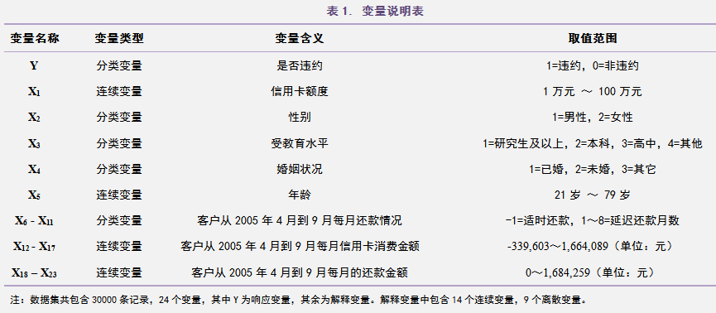
01
数据说明
数据来源： UCI 的台湾地区信用卡客户违约记录数据集https://archive.ics.uci.edu/ml/datasets/default+of+credit+card+clients#

Slide 15
02
数据处理
1
2
3
4
5
缺失值
离散化
标准化
变量降维
不平衡数据
实际数据中，缺失数据往往占相当比重，尤其是多元数据。这时删除个案的处理会丢失了大量信息，并且会产生偏倚，使不完全观测数据与完全观测数据间产生系统差异。
小组使用多重插补法进行缺失值填补。
离散化后的特征对异常数据有很强的鲁棒性，起到了简化了模型的作用，模型会更稳定，降低了模型过拟合的风险。
小组基于MDLP（最小描述距离长度法则）对年龄变量进行离散化。
由于各变量通常具有不同的量纲和数量级，若直接用原始指标值进行分析，会相对削弱数值水平较低指标的作用。为保证结果的可靠性，需对原始指标数据进行标准化处理。
小组对数据进行 z-score 标准化。
变量降维可降低时间和空间复杂度，减弱变量之间的相关性，节省了提取不必要特征的开销，去掉数据集中夹杂的噪声，使模型有更强的鲁棒性。
小组使用主成分分析方法对相关性较强的数据进行变量降维。
当遇到不平衡数据时，以总体分类准确率为学习目标的传统分类算法会过多地关注多数类，从而使得少数类样本的分类性能下降。绝大多数常见的机器学习算法对于不平衡数据集都不能很好地工作。
小组使用 SMOTE 算法处理此问题。

Slide 16
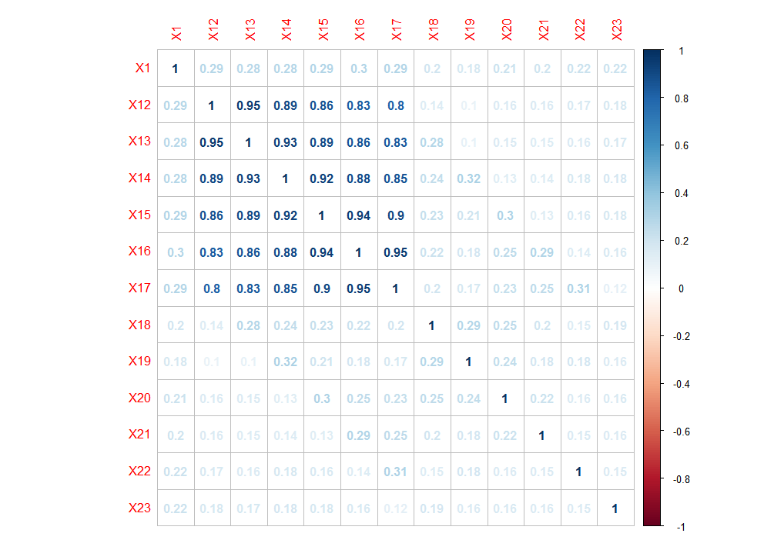
表2 主成分分析结果
主成分 | 1 | 2 | 3 | 4 | 5 | 6
特征值 贡献率% 累计贡献率% | 2.331 90.555 90.555 | 0.553 5.099 95.654 | 0.334 1.861 97.215 | 0.259 1.112 98.327 | 0.204 0.693 99.02 | 0.201 0.673 100

Slide 17
03
建模预测与评价
表3 模型预测结果
模型 | 分类正确率 |  | AUC值
 | 训练集 | 测试集 | 训练集 | 测试集
逻辑回归 随机森林 梯度提升树 Stacking集成 | 80.76% 95.07% 84.03% 94.64% | 79.56% 80.98% 81.09% 82.12% | 0.8557 0.9033 0.9389 0.9890 | 0.7518 0.7690 0.7629 0.7707
对于所有的基学习器，均采用5折交叉验证的网格搜索法来确定重要超参数的取值。
选择分类正确率和AUC值作为模型的评价指标。
分类正确率
正确分类的样本数占总样本数的比例，反映了模型的整体分类精度。
AUC值
模型ROC曲线下的面积，常被用来判断一个二值分类器的优劣，是对正例分类精度和反例分类精度的综合度量，AUC取值越接近1表示分类器的效果越好。

Slide 18
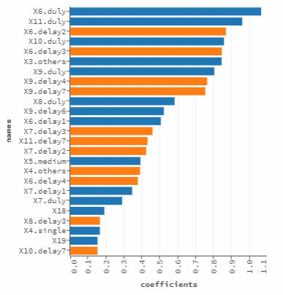
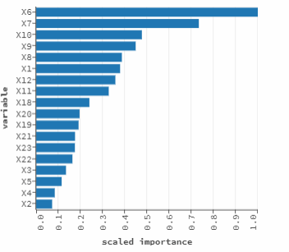
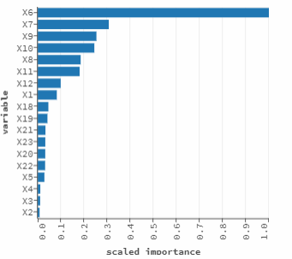
04
模型指导现实
逻辑回归
随机森林
梯度提升树
可以看到每月还款情况、月均信用卡消费对此模型影响较大

Slide 19
04
条件保障

Slide 20





5.1 人员结构
王燕坪
李小高
郝建锋
陈步
施霁珂
学院文体标兵，
2017级统计二班班助，
2017年国家励志奖学金
美国大学生数学建模竞赛，
第二十八届数学竞赛北京市一等奖
调分项目部数据处理，
Kaggle 比赛参与者，
狗熊会人才计划第二期毕业成员
学院办公室成员，
英语竞赛取得良好成绩
班级团支部组织委员，
参加暑期社会实践并成功立项，
2018 年美国大学生数学建模比赛，
2016-2017 年度三等全面发展奖学金
Notes:
总 + 分

Slide 21
5.2 调研渠道
文献查阅
期刊：《统计研究》、《经济研究》、《中国金融》等
图书： P2P网贷行业以及R语言编程建模方面的专业书籍
电子资源
中国知网 http://www.cnki.net/
中国金融 http://www.cnfinance.cn/
独秀学术搜索 http://www.duxiu.com/
中国人民银行征信中心 http://www.pbccrc.org.cn/
万方数据知识服务平台 http://www.wanfangdata.com.cn/
咨询访谈
行业高管：光大银行成都武侯支行行长 周楠
教师指导：潘蕊

Slide 22
5.3 项目进度安排
2018年
2019年
时间 任务.. | 4 月 |  |  |  | 5 月 |  |  |  | 6 月 |  |  |  | 7 – 9 月 |  |  |  | 10 – 11 月 |  |  |  | 12 – 2 月 |  |  |  | 3 – 4 月
 | 1 | 2 | 3 | 4 | 1 | 2 | 3 | 4 | 1 | 2 | 3 | 4 | 1 | 2 | 3 | 4 | 1 | 2 | 3 | 4
理论研究
立项申报
获取数据
建模分析
中期报告
成果整理
结项报告
动手实践
整理展现
Notes:
共七大任务，
动手实践：亲自去做
整理展现：实践结果的文本或其他格式展现

Slide 23
感谢聆听，期待老师们的批评指导！
THANK YOU!
P2P网贷中信贷用户违约预测模型的构建
——基于stacking算法的多模型融合
指导老师：潘蕊
小组成员：郝建锋、李小高、王燕坪、施霁珂、陈步

